Slide 1
Презентация образовательной деятельности преподавателя химии, биологии Пузановой Любови Николаевны
ГАПОУ СО «ТИПУ «Кулинар»

Slide 2
Тема педагогического проекта:
Формирование экологической культуры и социально-экологической компетентности обучающихся в сфере здоровьесбережения.

Slide 3
Нормативно-правовое обеспечение:
Закон РФ об образовании
Концепция демографического развития;
Концепция духовно-нравственного развития и воспитания личности гражданина России;
Концепция экологической безопасности Свердловской области на период до 2020 года;
Концепция формирования здорового образа жизни до 2020 года;
Постановление о мерах по обеспечению отдыха, здоровья, занятости детей и подростков;
Концепция развития дополнительного образования РФ до 2020 года.
Областной образовательный проект «Курс ЭКО. Экология. Культура.

Slide 4
Современные проблемы формирования культуры здоровьесбережения:
Многие из подростков не владеют информацией о состоянии своего здоровья;
Имеется большой процент подростков и молодежи, подверженных воздействию вредных привычек: курение, алкоголь, наркотики;
Отсутствует понимание взаимосвязи внешней и внутренней красоты личности человека;
Среди подростков полностью отсутствует «комплексное понимание здоровья»: физическое, психическое, социальное, духовно-нравственное;
Отмечается очень низкий уровень культуры здоровья, мотивации на здоровый образ жизни;
Пропаганда, реклама употребления алкоголя, табака создают условия мотивации на развитие вредных привычек;
Насыщение информационного пространства элементами жестокости, агрессивности, насилия;
Отсутствие нравственно-духовных идеалов, сохранение семейных традиций, ослабление гражданской позиции и активности;
Система здравоохранения не создает в необходимой мере условия для профилактики различных заболеваний;
Сокращение программ, предметов естественнонаучного цикла, связанных с проблемами сохранения здоровья, здоровым образом жизни.

Slide 5
Цель педагогической деятельности:
создание педагогических условий
для развития социально-экологической компетентности учащихся и овладения технологиями культуры здоровья,
обеспечивающих успешность в жизни.

Slide 6
Объект исследования:
Педагогический процесс,
направленный на повышение
качества образования.
Предмет исследования:
Содержание образования,
обеспечивающее
повышение качества
образования.

Slide 7
Тема по самообразованию: «Применение здоровьесберегающих технологий на уроках биологии как реализация личностно-ориентированного подхода к обучению»
Актуальность: работая над своей темой по самообразованию «Применение здоровьесберегающих технологий на уроках биологии, химии, как реализация личностно-ориентированного подхода к обучению» я решила, что экскурсия является одной из форм обучения учащихся в результате чего можно повысить качество знаний обучающихся, направленность и раскрыть интерес к изучению химии, биологии. Практическая часть в обучении химии, биологии всегда играла важную роль.

Slide 8
Социальное партнерство
В рамках образовательной программы ведется сотрудничество
Геологический музей
Информационный центр Атомной Энергетики
Областной музей медицины
Городской экологический центр
Областной СПИД-центр
Екатеринбургский зоопарк
Дворец Молодежи
Ельцин Центр

Slide 9
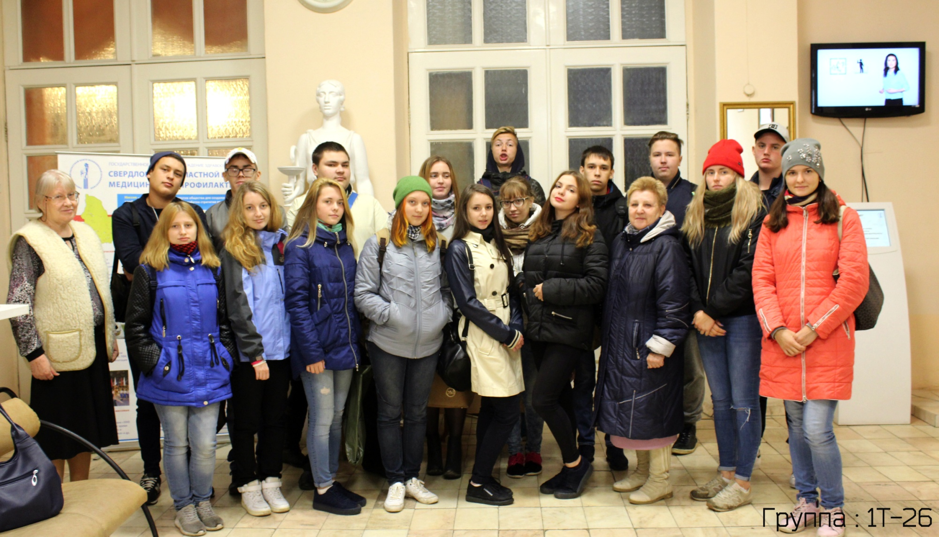
Экскурсия в Областной музей медицины

Slide 10
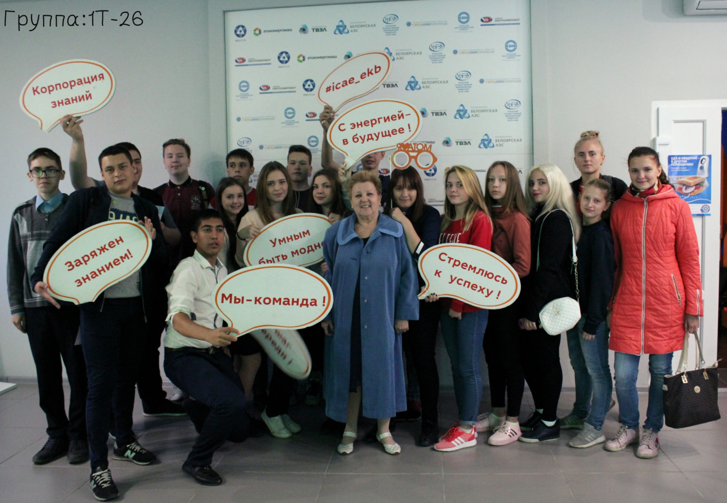
Экскурсия в Информационный центр Атомной Энергетики

Slide 11
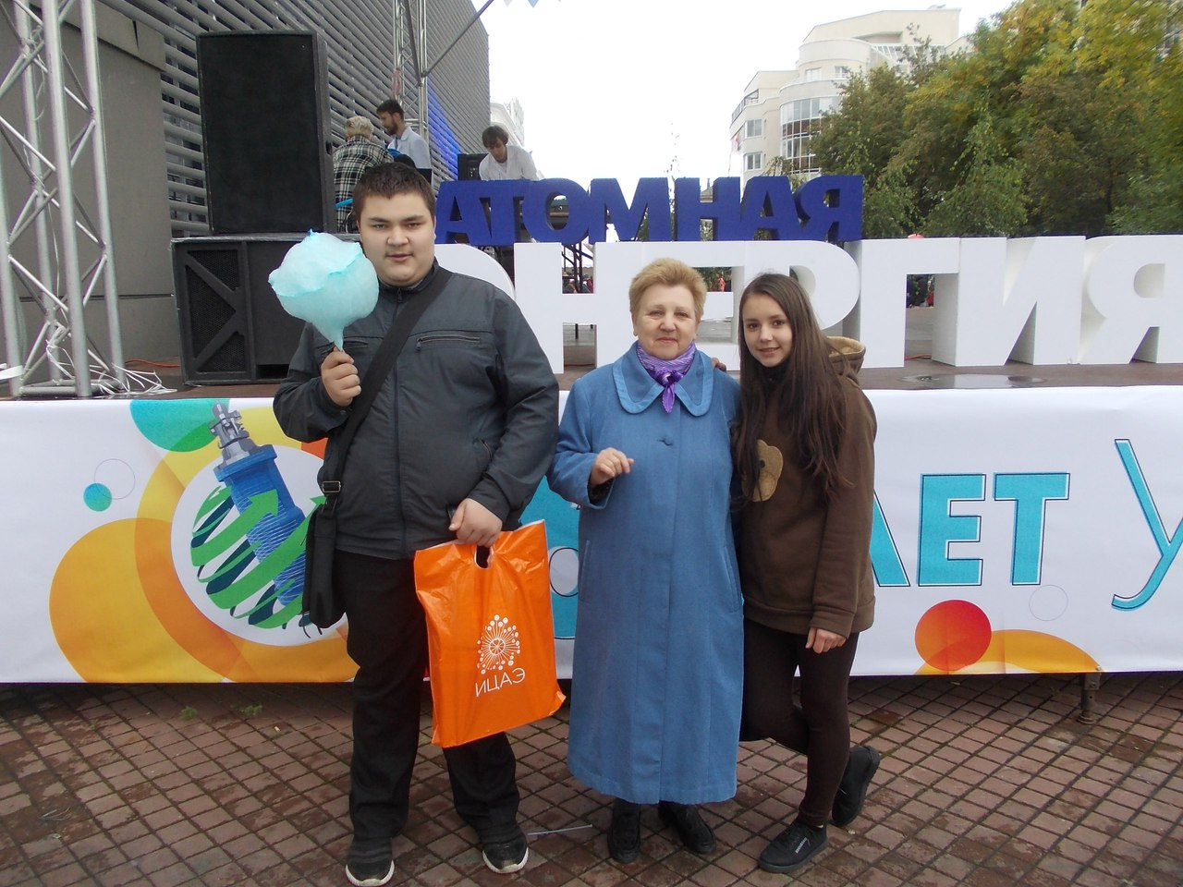
Праздник от Информационного центр аАтомной Энергетики

Slide 12
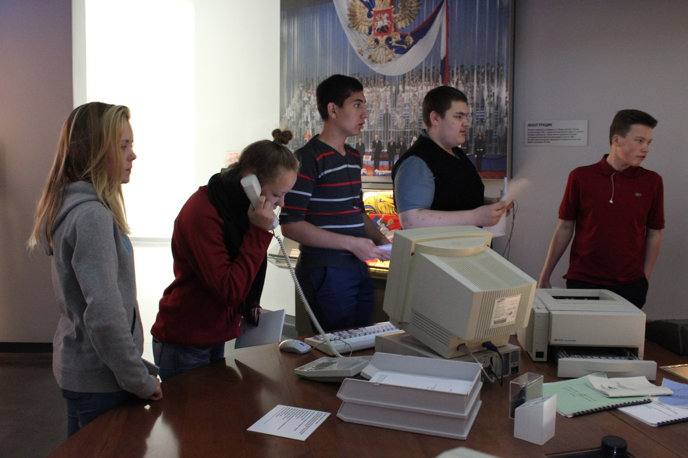
Экскурсия в Ельцин Центр

Slide 13
Методы и технологии организации образовательного процесса
лекции, практические и теоретические занятия,
семинары
деловые, ролевые игры,
экскурсии, эксперименты, психологические практикумы
решение и составление кроссвордов, таблиц, схем, диаграмм, тестов
проведение викторин, тематических вечеров, диспутов,
просмотры видеофильмов
демонстрационные и лабораторные опыты
изучение дополнительной литературы в данном направлении
учебно-исследовательская деятельность: разработка и защита учебно-исследовательских проектов на НПК

Slide 14
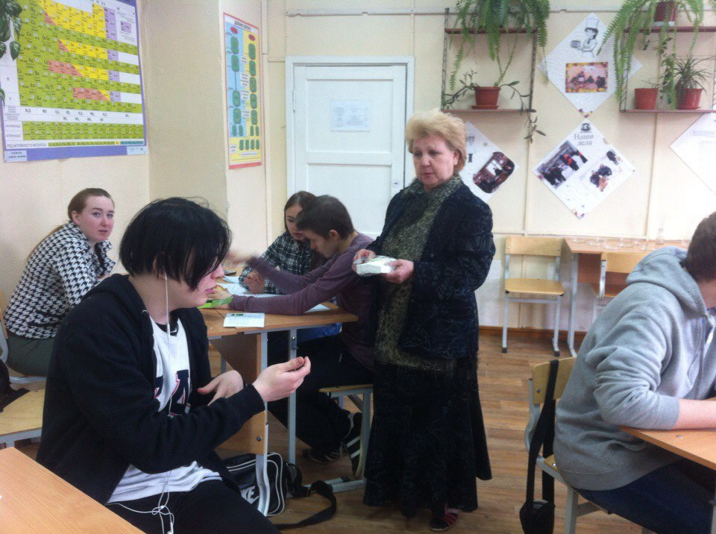
Урок-квест по химии

Slide 15
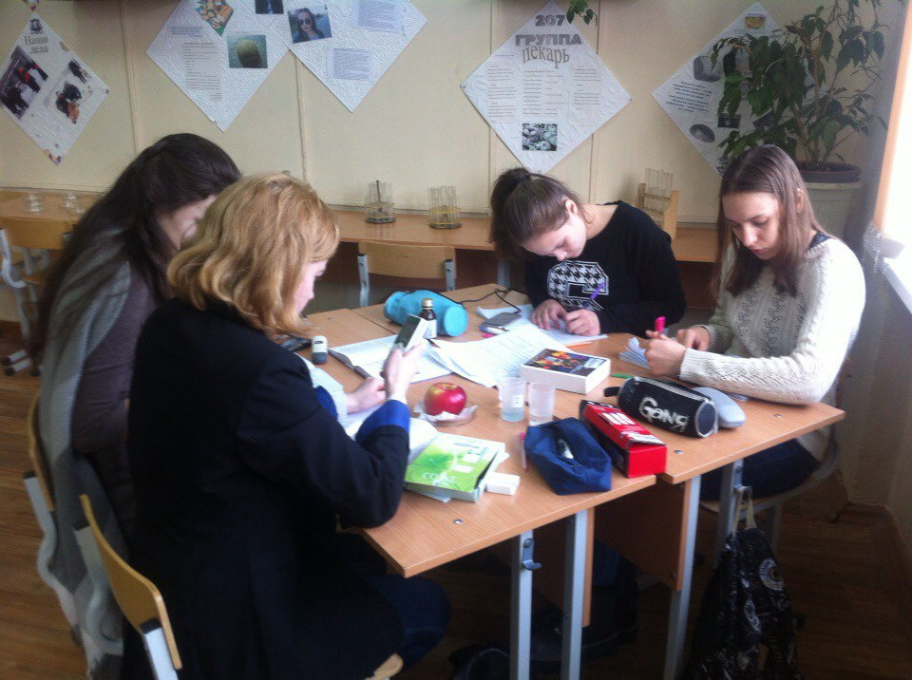
Исследование по Н-кислотности растворов

Slide 16
Участие обучающихся в конкурсах:

Slide 17
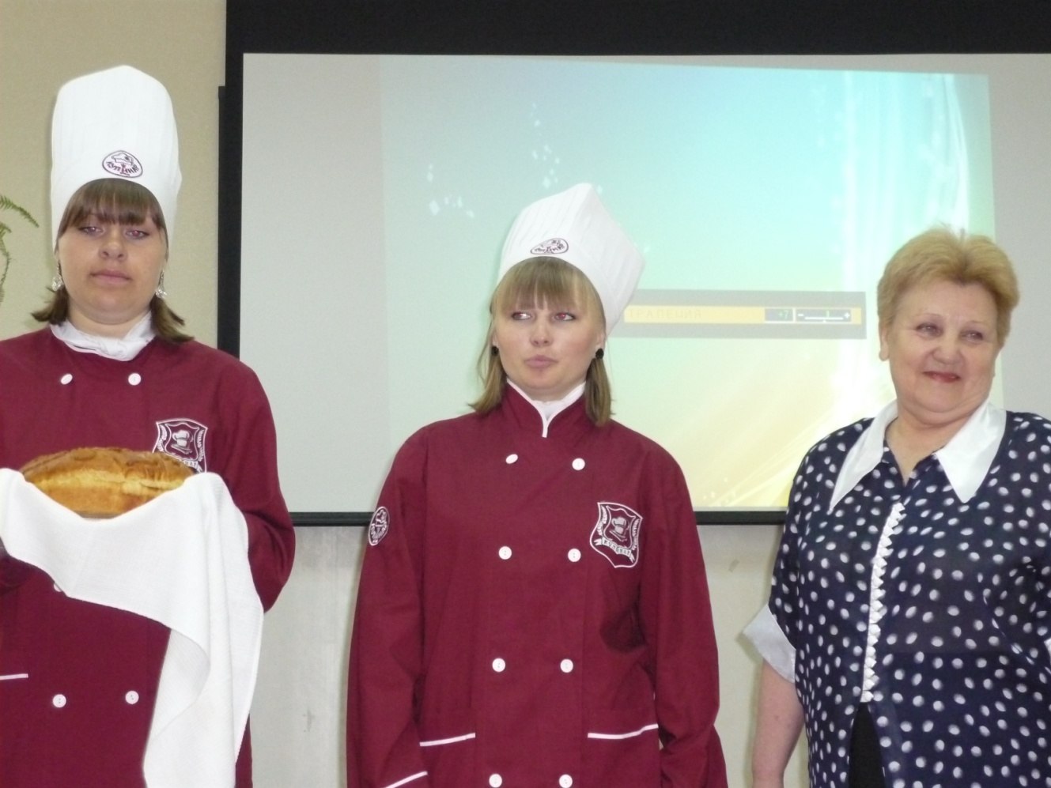
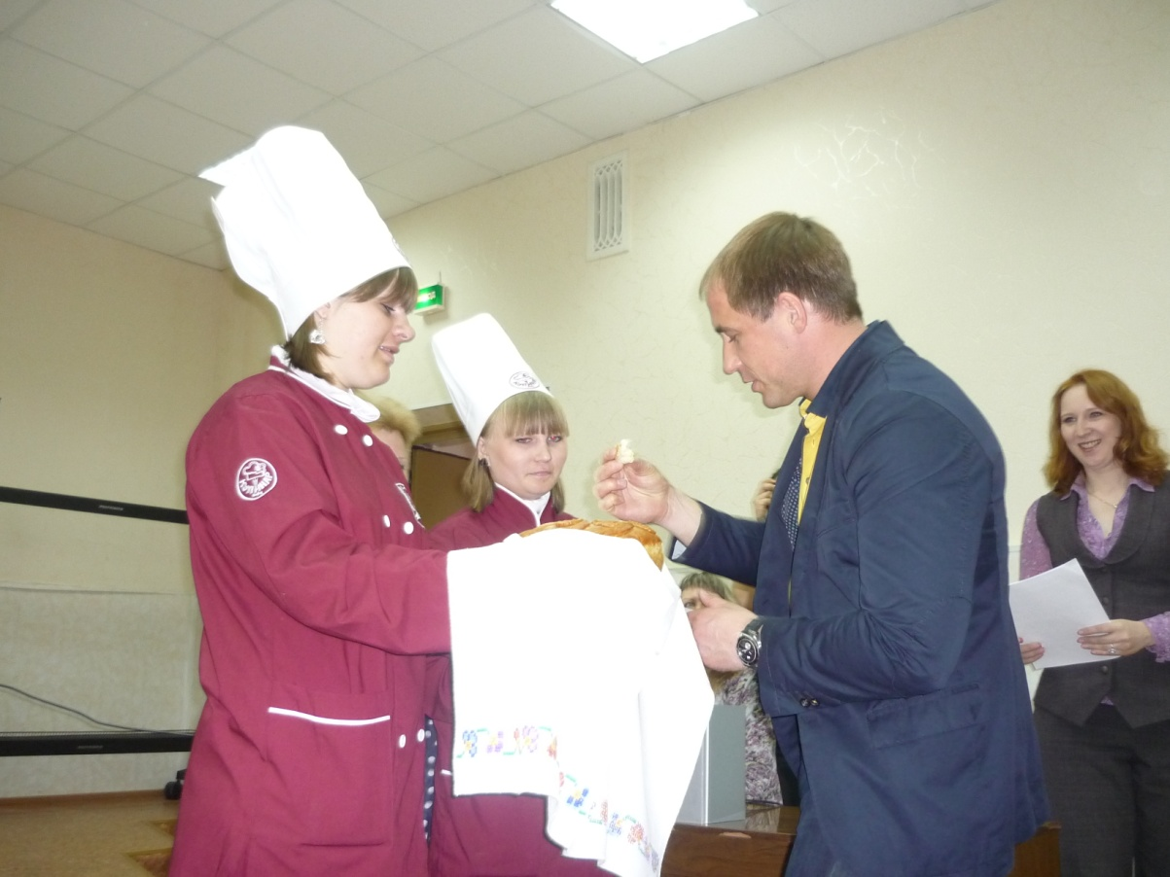
Встреча с директором Дворца Молодежи

Slide 18
Экскурсия в Областной экологический центр

Slide 20
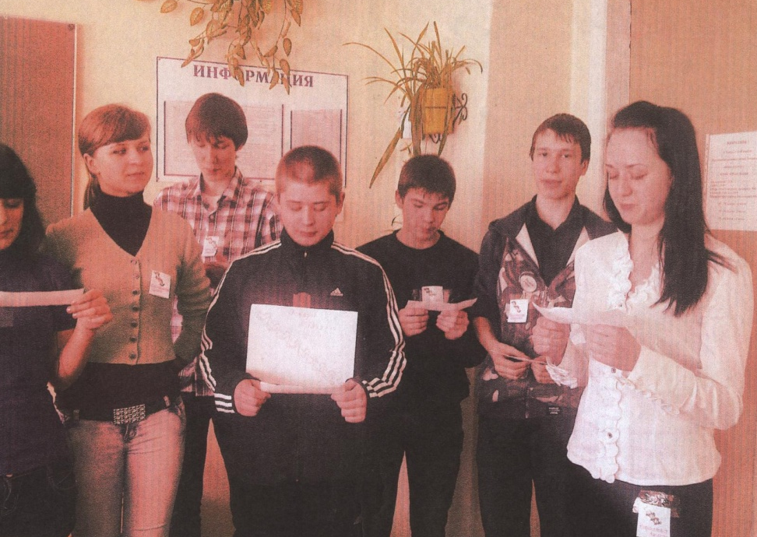
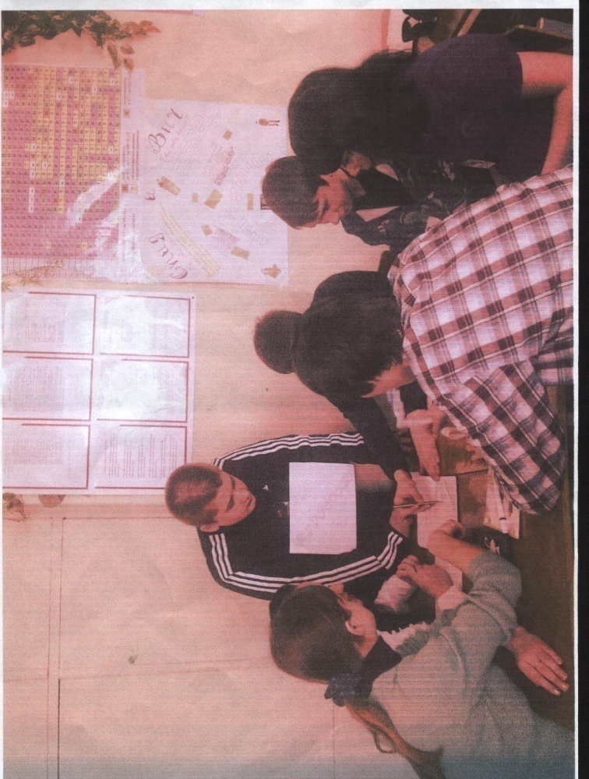
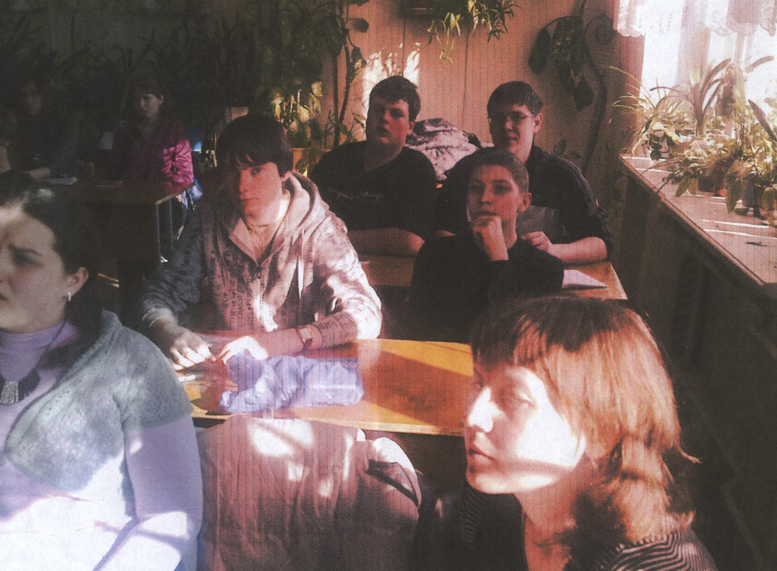
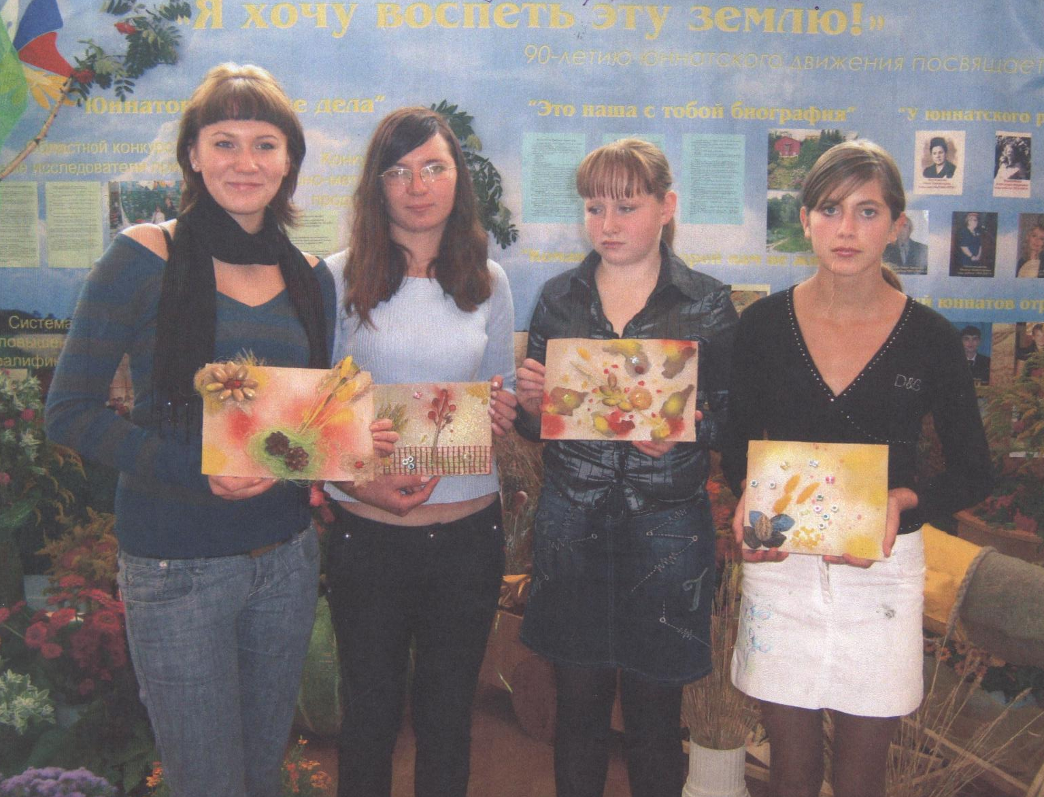
Урок-КВН

Slide 21
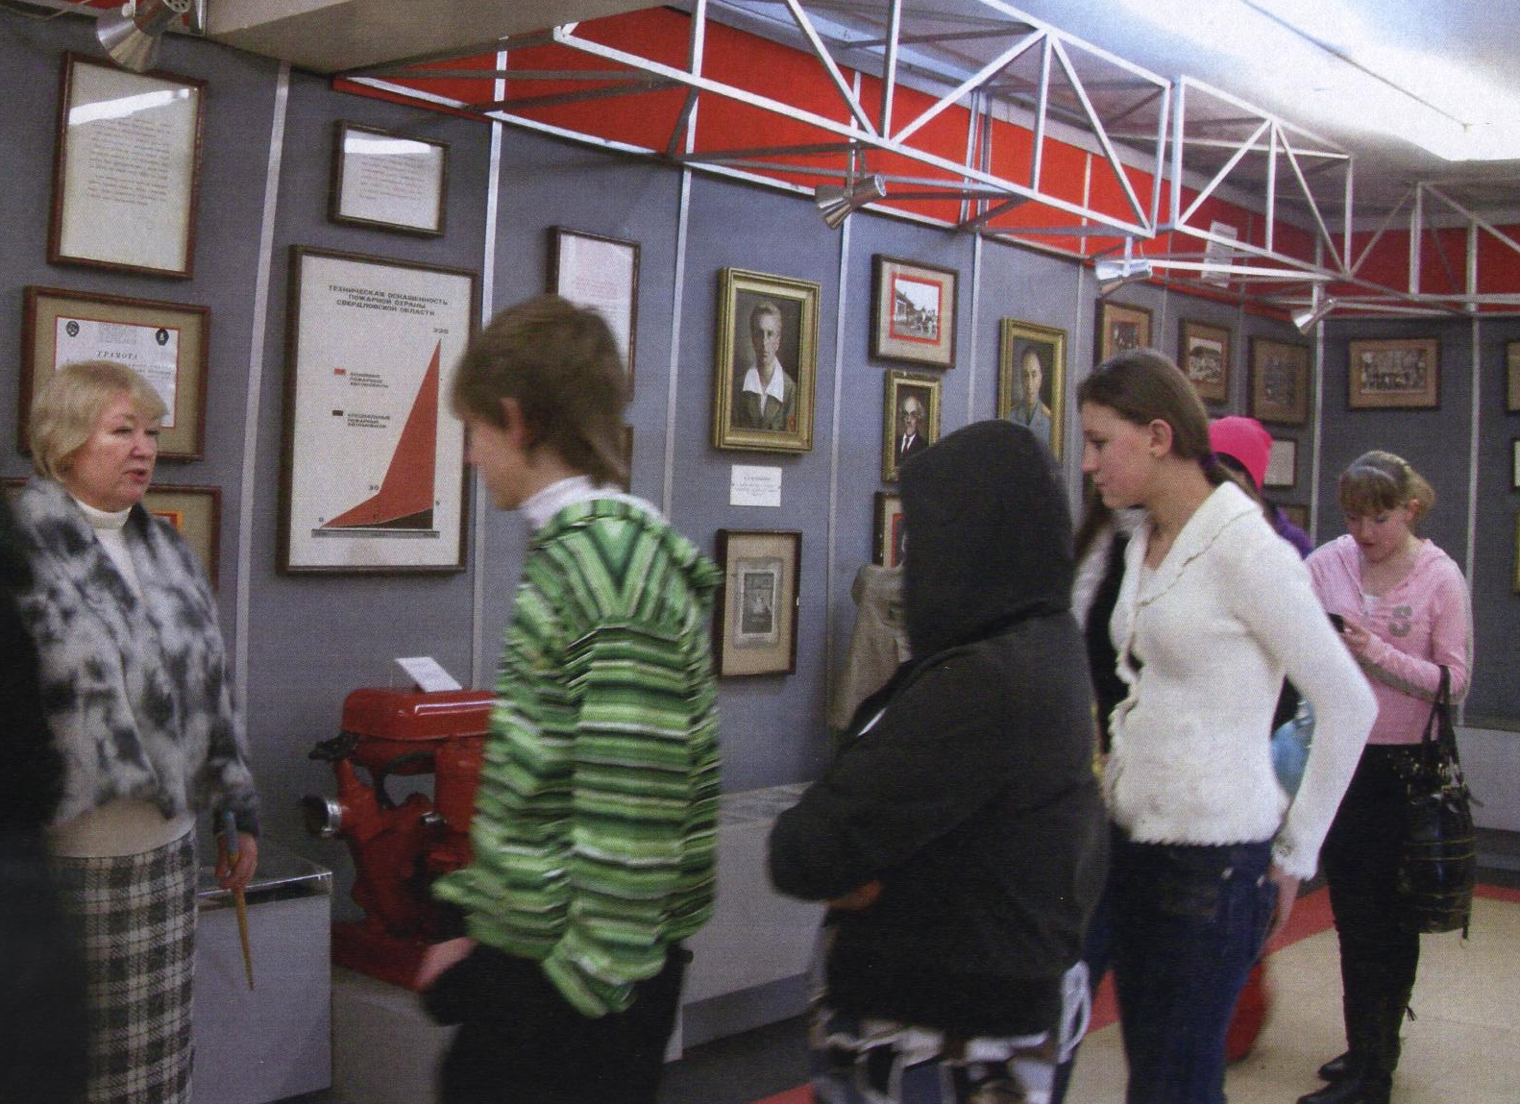
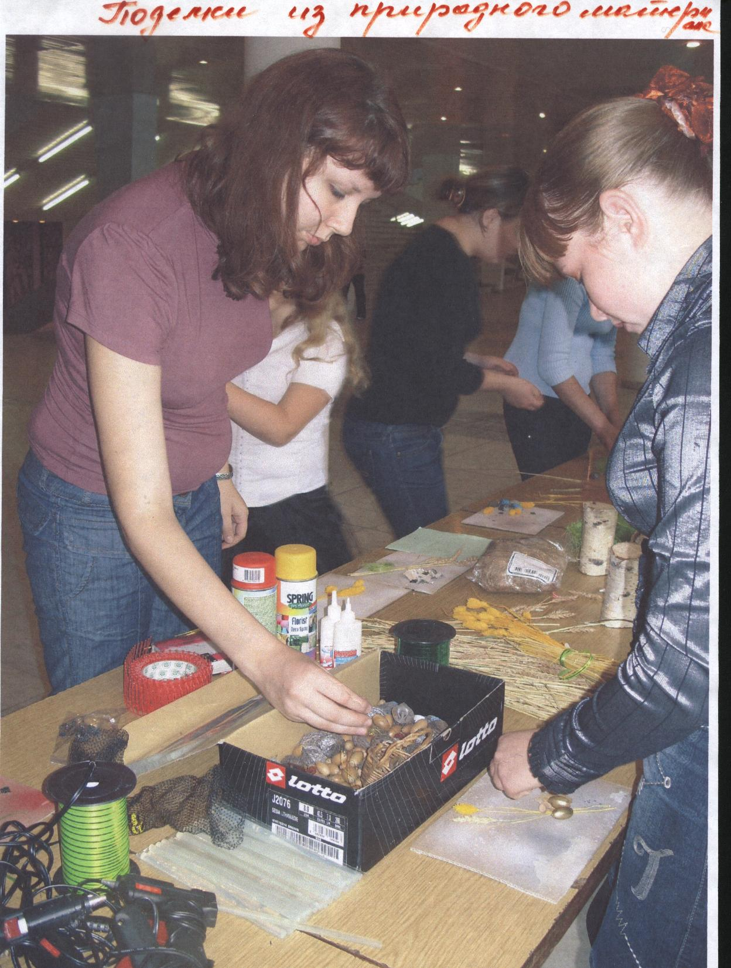
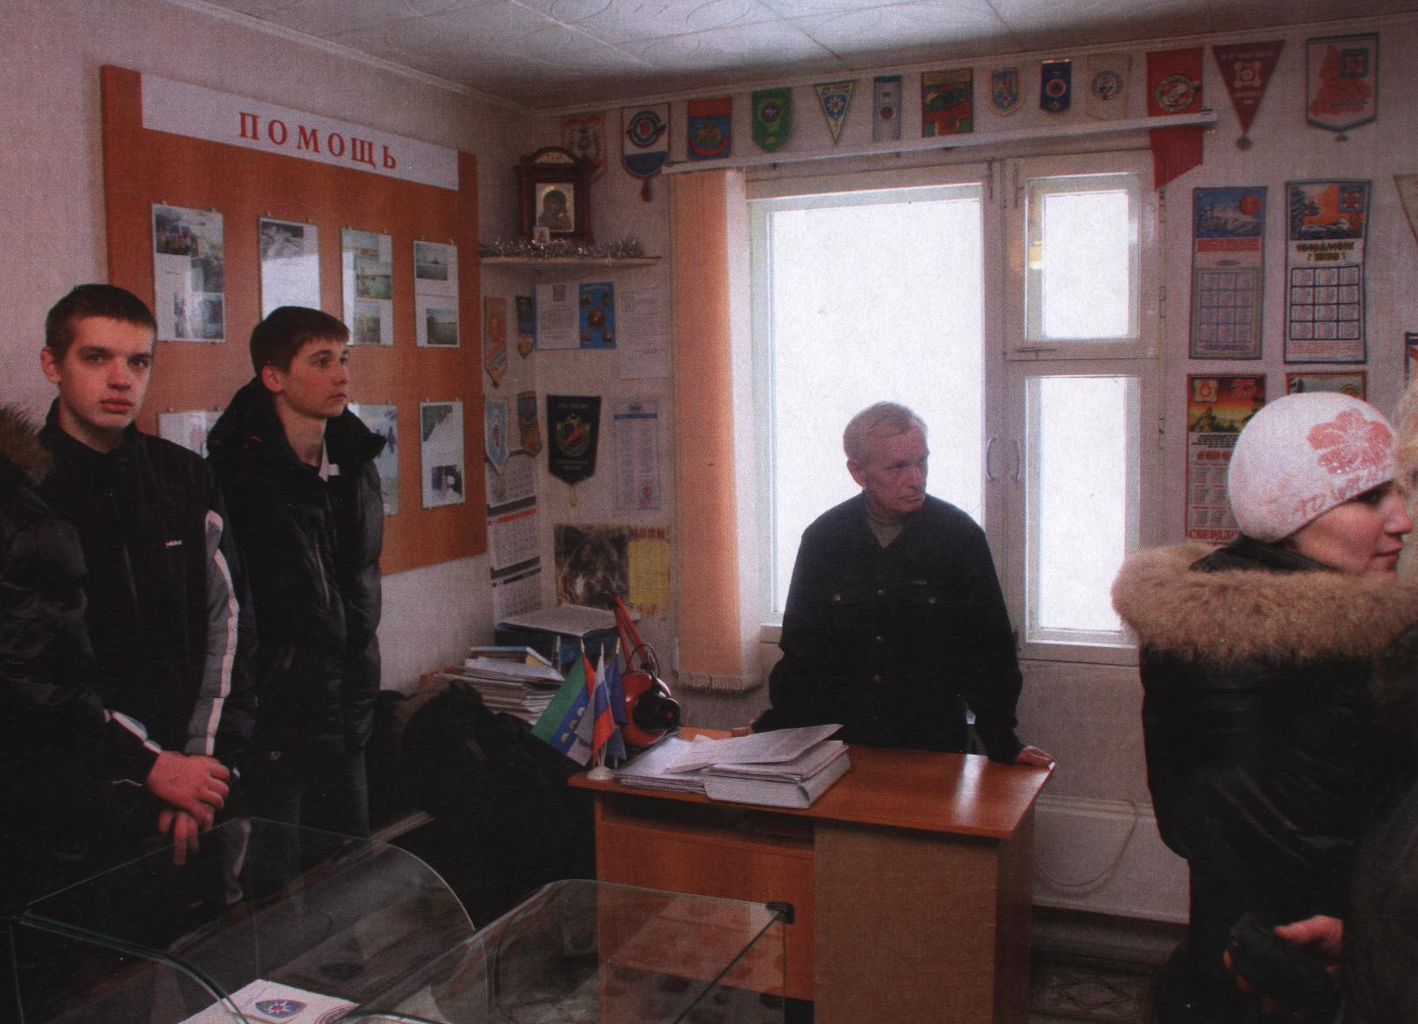

Slide 22
Результаты педагогической деятельности:
Более глубокое понимание, принятие ценностей по биологии, валеологии, экологии, охраны и безопасности жизнедеятельности человека;
Мотивация на экологически грамотное поведение во всех проявлениях личностно-значимой и профессиональной деятельности;
Осознание влияния экологических факторов окружающей среды на состояние здоровья и успешность в жизни.

Slide 23
В процессе работы выявлены следующие противоречия:
Между стремлением включать инновационные технологии в образовательный процесс и отсутствием достаточного для этого уровня информационно коммуникационной компетентности обучающихся;
Между необходимостью повышать качество образования и низкой познавательной активностью обучающихся.

Slide 24
Цель педагогической деятельности:
Создание условий, способствующих познавательной активности обучающихся и получения практического личностно значимого результата в сфере здоровьесбережения..

Slide 25
Задачи:
Принять участие в городском экологическом конкурсе «Мой проект – моему городу!», посвященный 295-леттнему юбилею города Екатеринбурга.
Продолжать участие в российском исследовательском проекте «Паутинка».
Принять участие в реализации городской программы «Экология и охрана окружающей среды».

Slide 26
СПАСИБО ЗА ВНИМАНИЕ

